Slide 1
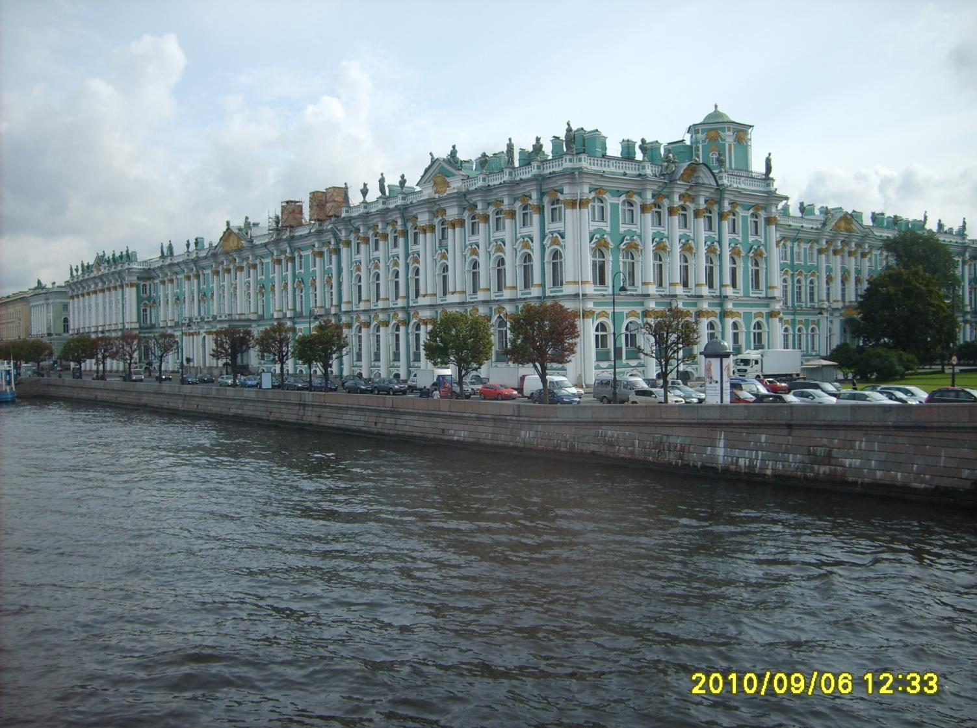
Прогулка
по
Санкт-Петербургу

Slide 2
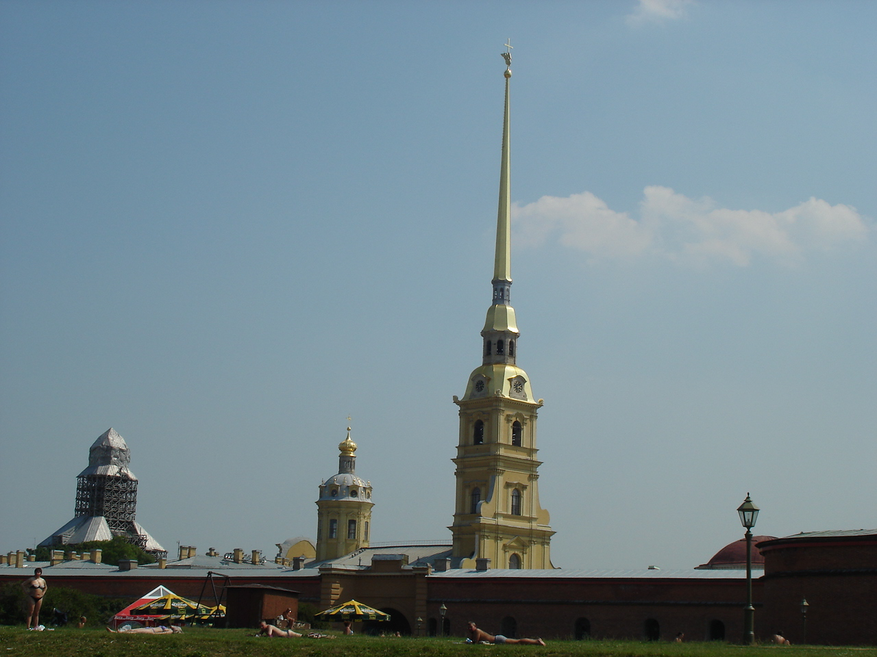
Петропавловская
крепость

Slide 3
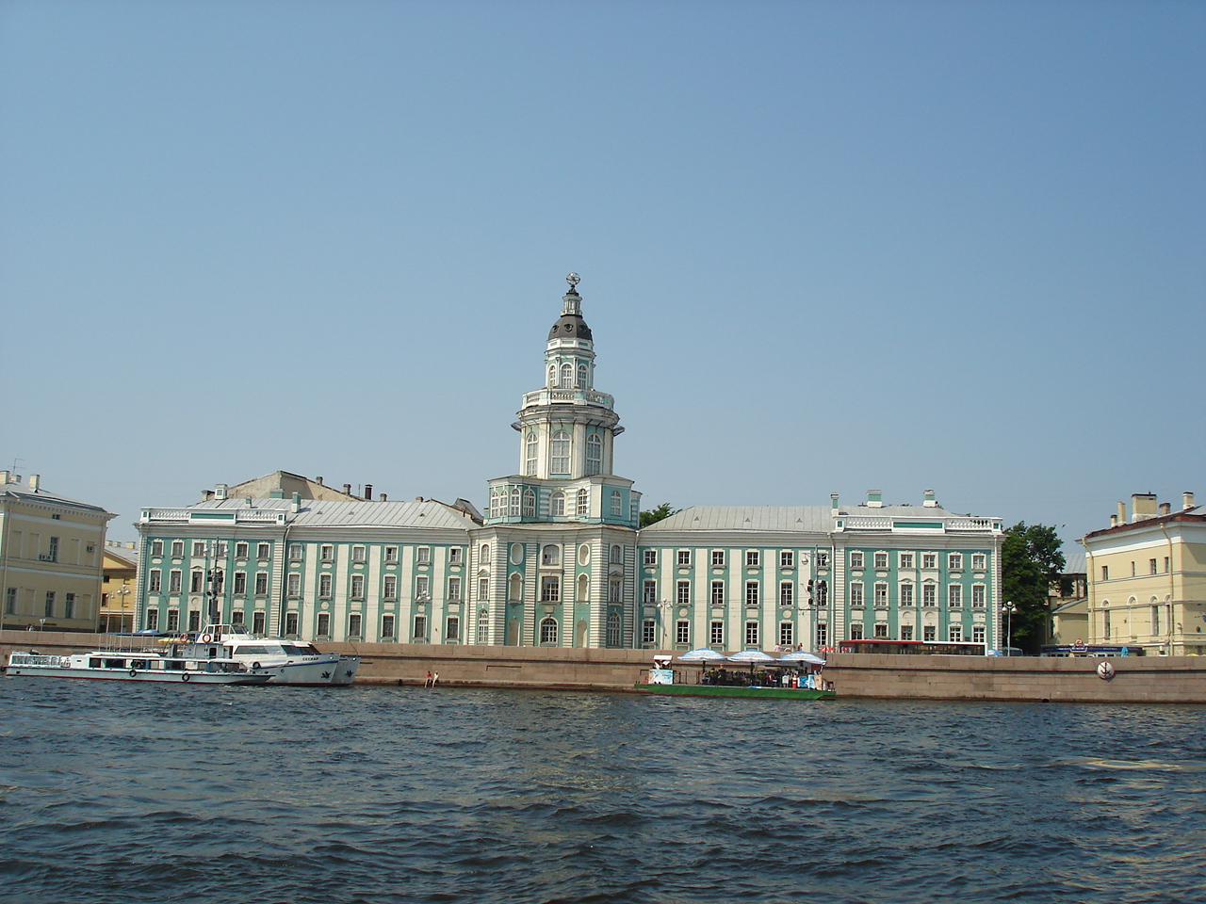
Кунсткамера

Slide 4
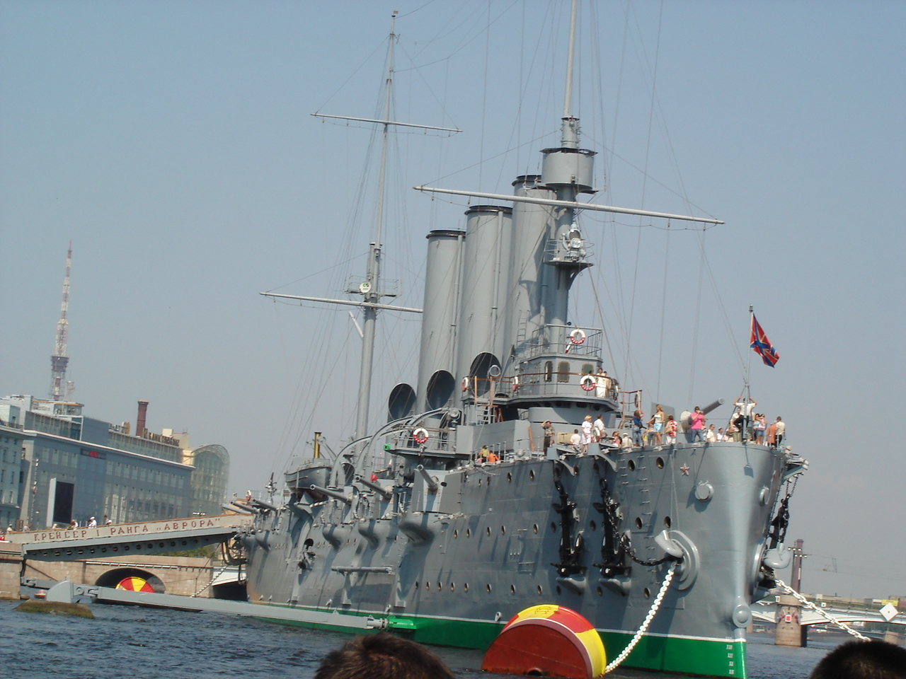
Крейсер "Аврора"

Slide 5
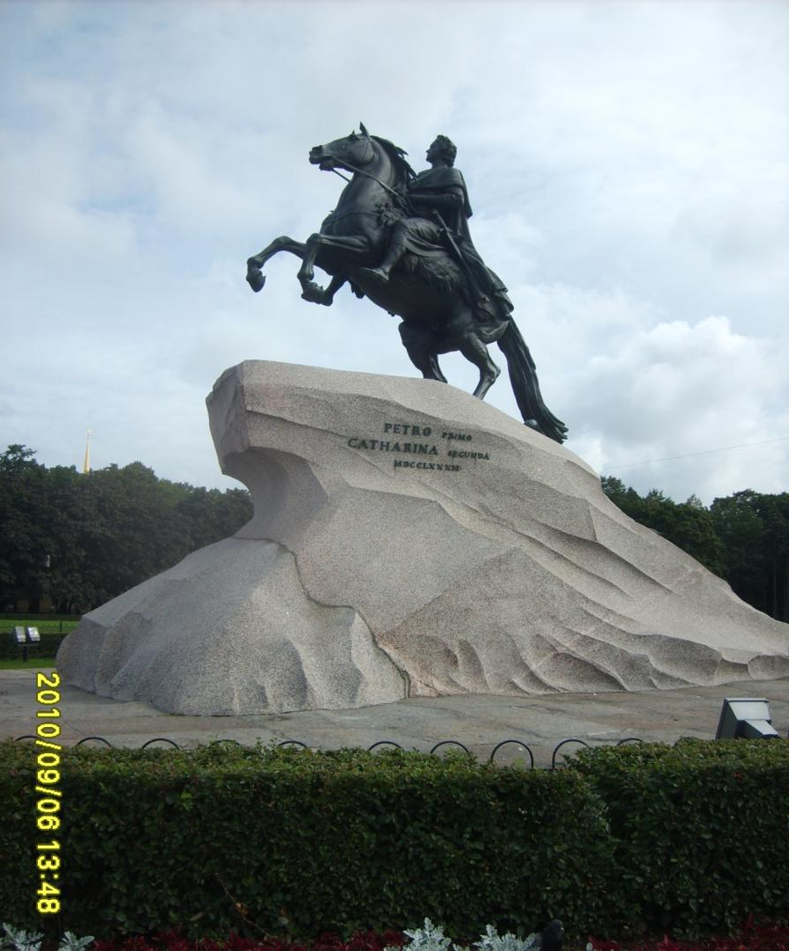
Медный всадник

Slide 6
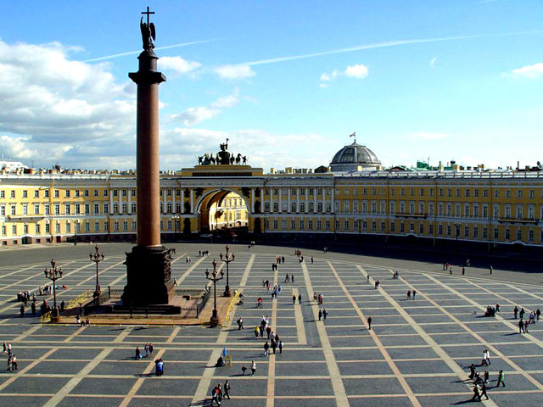
Александровская колонна
на Дворцовой площади

Slide 7
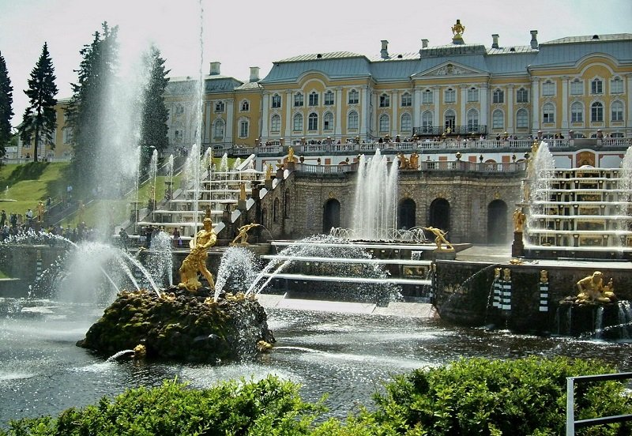
Петергоф. Фонтаны

Slide 8
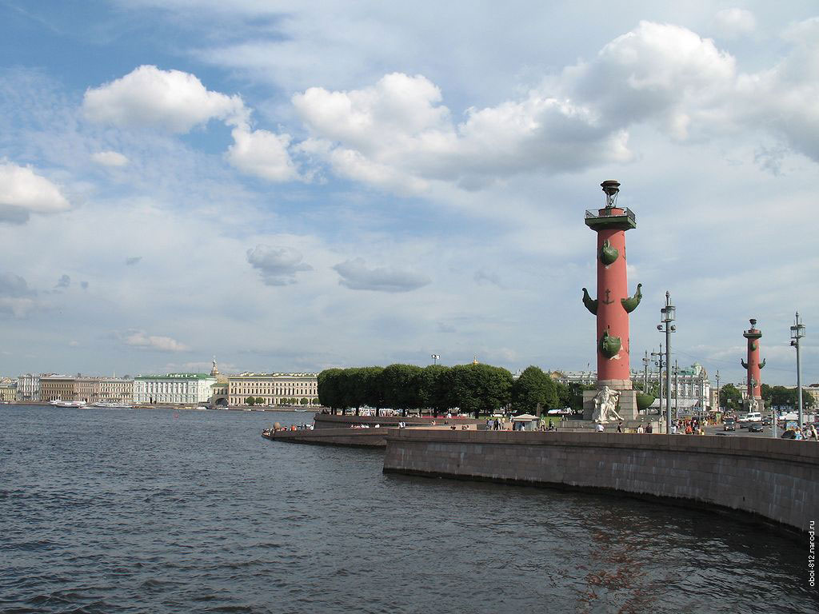
Ростральные колонны

Slide 9
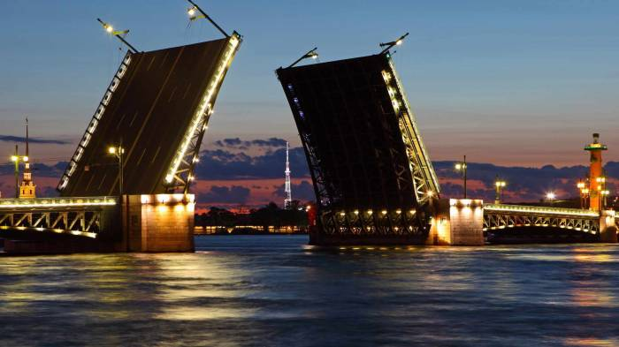
Развод мостов

Slide 10
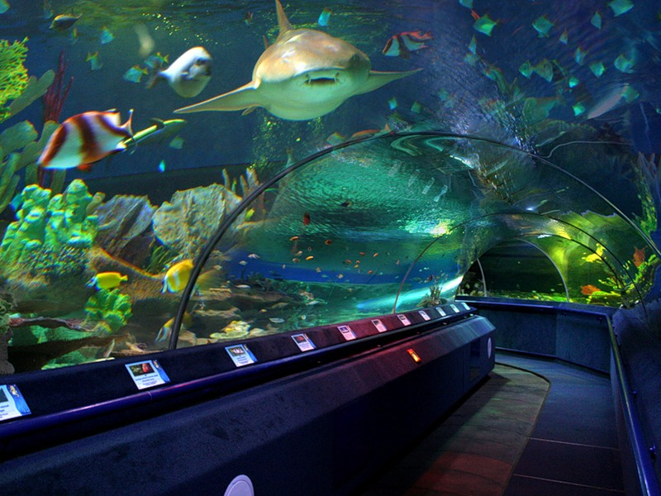
Океанариум

Slide 11
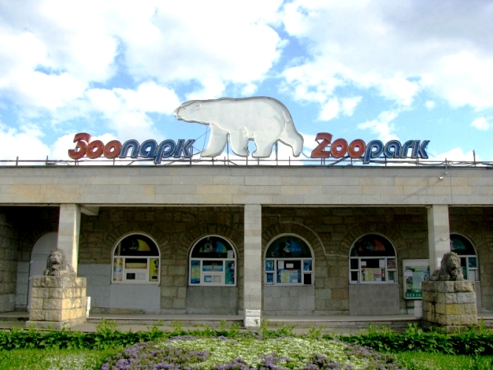
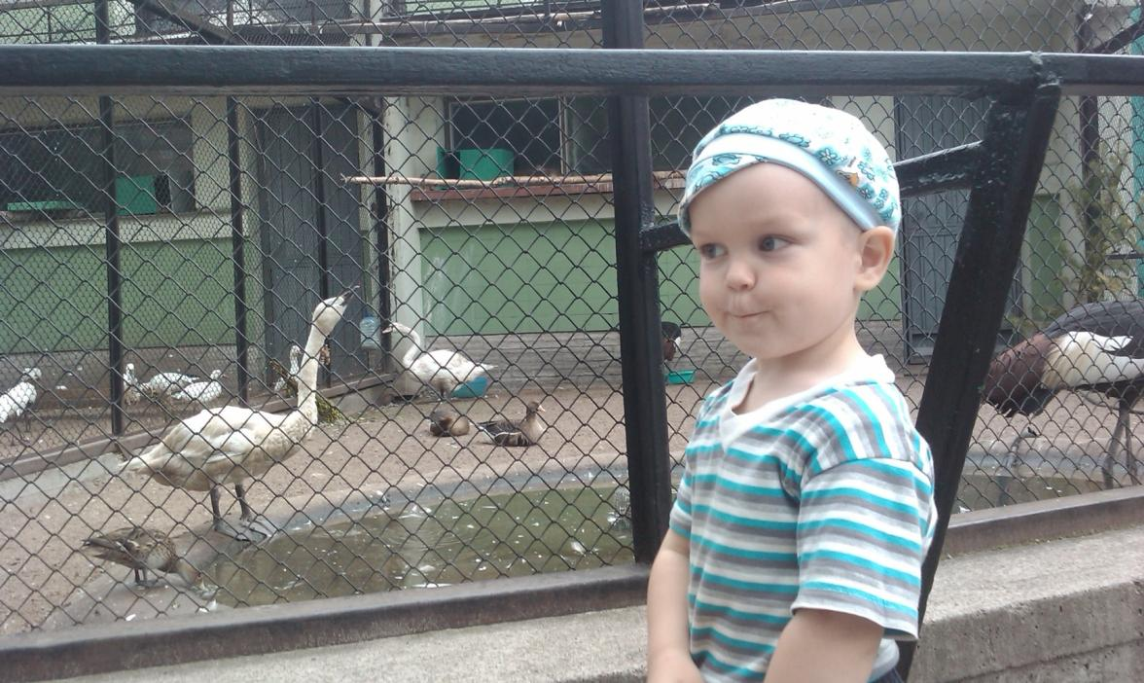
Зоопарк

